Slide 1
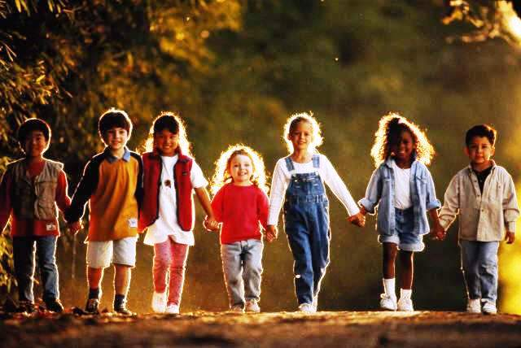
.
“Толерантність – це сучасно”
.

Slide 2
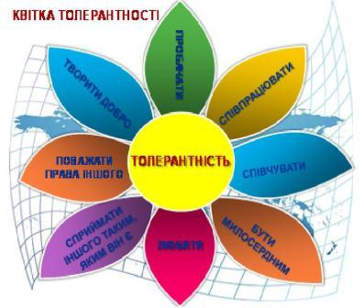

Slide 3
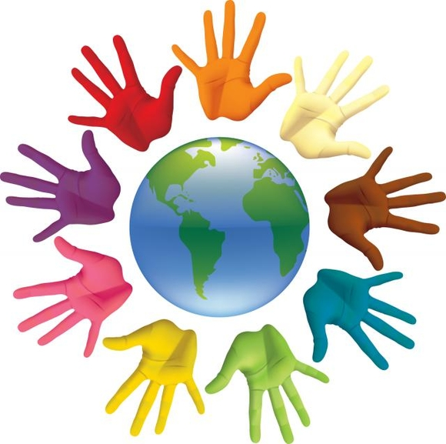
16 листопада у всьому світі відзначається Міжнародний день толерантності

Slide 4
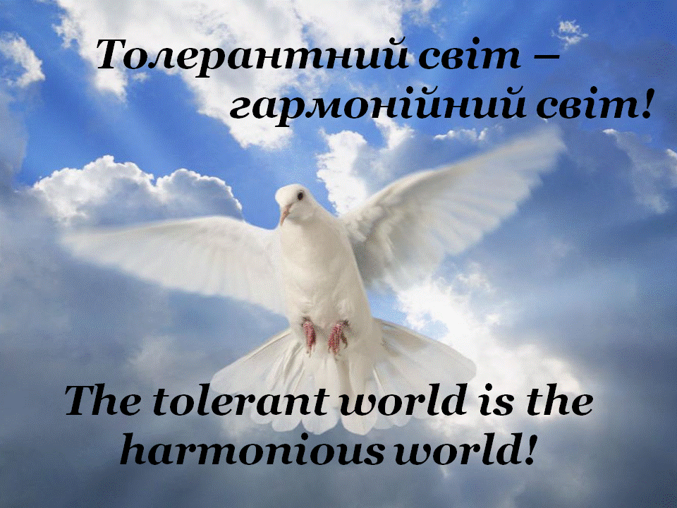
Толерантність - це здатність без агресії сприймати думки, поведінку, форми самовираження та спосіб життя іншої людини, які відрізняються від власних.

Slide 5

У перекладі з латинської «tolerance» означає «терпіння».

Slide 6

Толерантність виникла у західній цивілізації на релігійному рівні. Виникнення цього терміну пов'язують з підписанням Нантського едикту.

Slide 7

Толерантність означає доброзичливе та терпиме ставлення до чогось.
Основою толерантності є
- відкритість думки та спілкування;
- особиста свобода індивіда;
- цінування прав та свобод людей.

Slide 8
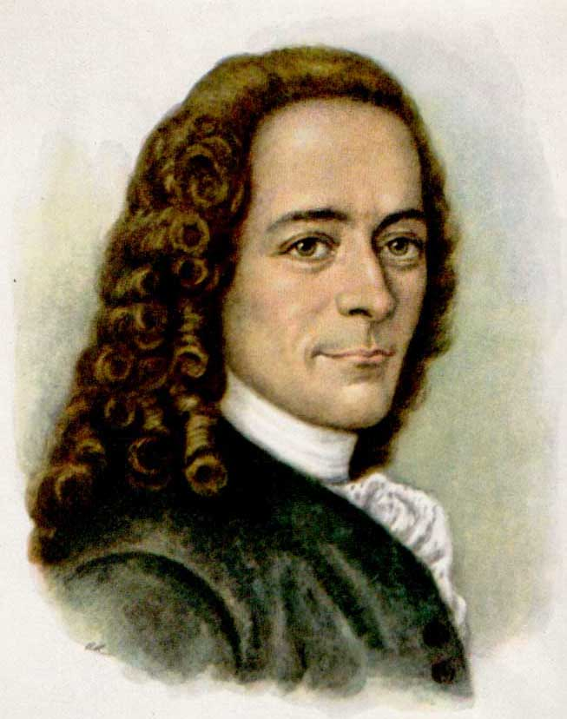
«Я не згоден з тим, що ви говорите, але пожертвую своїм життям, захищаючи ваше право висловлювати власну думку». Вольтер

Slide 9

У 1995 р. ЮНЕСКО була прийнята Декларація принципів толерантності, що включають повагу, прийняття і правильне розуміння багатого різноманіття культур нашого світу, наших форм самовираження і способів проявів людської індивідуальності, гармонію в різноманітті, спрямованість на досягнення миру і сприяння заміні культури війни культурою світу.

Slide 10
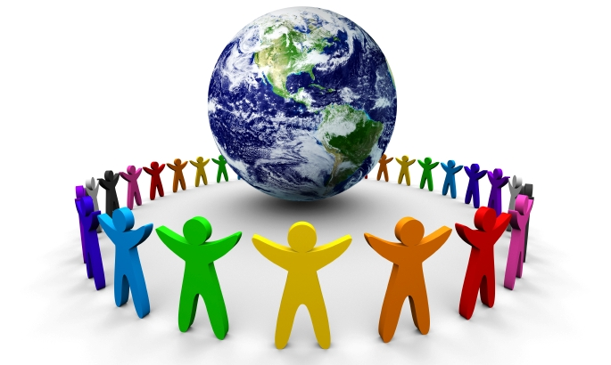
За сферами прояву виділяють політичну, наукову, педагогічну та адміністративну толерантність. Стосовно до особистості психологи розрізняють кілька видів толерантності.

Slide 11
Природна(натуральна) толерантність
Властива маленькій дитині
Допитливість
Довірливість
Відкритість
Не асоціюється з якостями його «Я»

Slide 12
Моральна толерантність
Терпіння
Терпимість
Асоціюють з особистістю («зовнішнім Я» людини)

Slide 13
Т - терпимість
О - оптимізм, оригінальність
Л - любов
Е - енергійність
Р - рівність
А - активність
Н - найдійність
Т - тактовність
Н - необхідність, незалежність
І - ініціативність, інтелегентність
С - співчуття
Т - терпіння
Ь - м’якість, душевність

Slide 14
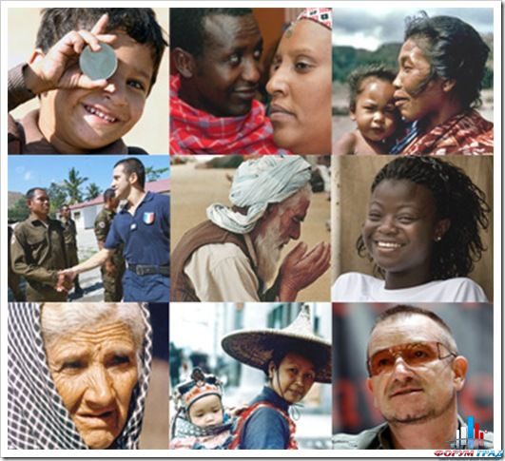
“Усі люди мають недоліки – хто більші, хто менші. Ось чому і дружба, і допомога, і спілкування були б неможливими, якби не існувало між нами взаємної терпимості”.
Г. Гвіччардіні – італійський філософ-гуманіст

Slide 15
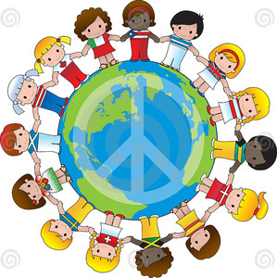
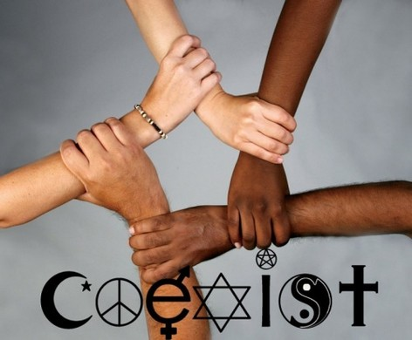
Толерантність
врятує світ!

